Slide 1
Deep-Learning(Study) - 요약
2022-05-02
정도윤 (rabbit.white@daum.net)

Slide 2
목차
1. 요약 - 모델 컴파일
2. 예측
3. 학습셋과 테스트셋 구분 / 예측
4. 다중 분류
5. 이항 교차 엔트로피
6. 모델 실행(Callbacks)

Slide 3
1. 요약 - 모델 컴파일
model.compile(loss=‘ ’, optimizer=‘’)
binary_crossentropy
adam
sgd(확률적 경사하강법)
클래스에서 0, 1로만 사용가능
categorical_crossentropy
클래스에서 다중 품목 분류할 때 사용
평균 제곱 계열 | mean_squared_error | 평균 제곱 오차 mean(square(yt-yo))
 | mean_absolute_error | 평균 절대 오차 mean(abs(yt-yo))
 | mean_absolute_percentage_error | 평균 절대 백분율 오차 mean(abs(yt-yo)/abs(yt) (단, 분모 ≢0)
 | mean_squared_logarithmic_error | 평균 제곱 로그 오차 mean(square((log(yo) + 1) – (log(yt) + 1) ) )
교차 엔트로피 계열 | categorical_crossentropy | 범주형 교차 엔트로피(일반적인 분류)
 | binary_crossentropy | 이항 교차 엔트로피(두 개의 클래스 중에서 예측할 때)

Slide 4
2. 예측
293 | 1 | 3.8 | 2.8 | 0 | 0 | 0 | 0 | 0 | 0 | 12 | 0 | 0 | 0 | 1 | 0 | 62 | 0
1 | 2 | 2.88 | 2.16 | 1 | 0 | 0 | 0 | 1 | 1 | 14 | 0 | 0 | 0 | 1 | 0 | 60 | 0
8 | 2 | 3.19 | 2.5 | 1 | 0 | 0 | 0 | 1 | 0 | 11 | 0 | 0 | 1 | 1 | 0 | 66 | 1
14 | 2 | 3.98 | 3.06 | 2 | 0 | 0 | 0 | 1 | 1 | 14 | 0 | 0 | 0 | 1 | 0 | 80 | 1
17 | 2 | 2.21 | 1.88 | 0 | 0 | 1 | 0 | 0 | 0 | 12 | 0 | 0 | 0 | 1 | 0 | 56 | 0
18 | 2 | 2.96 | 1.67 | 0 | 0 | 0 | 0 | 0 | 0 | 12 | 0 | 0 | 0 | 1 | 0 | 61 | 0
35 | 2 | 2.76 | 2.2 | 1 | 0 | 0 | 0 | 1 | 0 | 11 | 0 | 0 | 0 | 0 | 0 | 76 | 0
42 | 2 | 3.24 | 2.52 | 1 | 0 | 0 | 0 | 1 | 0 | 12 | 0 | 0 | 0 | 1 | 0 | 63 | 1
65 | 2 | 3.15 | 2.76 | 1 | 0 | 1 | 0 | 1 | 0 | 12 | 0 | 0 | 0 | 1 | 0 | 59 | 0
…
예)
# 데이터 분류
Data_set = np.loadtxt(“./dataset/ThoraricSurgery.csv”, delimiter=“,”)
# 환자의 기록과 수술 결과를 X와 Y로 구분하여 저장
X = Data_set[:,0:17]
Y = Data_set[:, 17]
model = Sequential()
model.add(Dense(30, input_dim=17, activation=‘relu’))
model.add(Dense(1, activation=‘sigmoid’))
model.compile(loss=‘mean_squared_error’,
optimizer=‘adam’,
metrics=[‘accuracy’])
# 데이터 실행
model.fit(X, Y_encoded, epochs=100, batch_size=1)

Slide 5
3. 학습셋과 테스트셋 구분 / 예측
from keras.models import Sequential
from keras.layers.core import Dense
from sklearn.preprocessing import LabelEncoder
from sklearn.model_selection import train_test_split
seed = 0
numpy.random.seed(seed)
tf.random.set_seed(3)
#
df = pd.read_csv(‘./dataset/sonar.csv’, header=None)
dataset = df.values
X = dataset[:, 0:60].astype(float)
Y_obj = dataset[:, 60]
e = LabelEncoder()
e.fit(Y_obj)
Y = e.transform(Y_obj)
X_train, X_test, Y_train, Y_test = train_test_split(X, Y, test_size=0.3, random_state=seed)
model.fit(X_train, Y_train, epochs=130, batch_size=5)

Slide 6
4. 다중 분류
5.1 | 3.5 | 1.4 | 0.2 | Iris-setosa
4.9 | 3 | 1.4 | 0.2 | Iris-setosa
4.7 | 3.2 | 1.3 | 0.2 | Iris-setosa
4.6 | 3.1 | 1.5 | 0.2 | Iris-setosa
5 | 3.6 | 1.4 | 0.2 | Iris-setosa
… | … | … | ... | ...
5.1 | 2.5 | 3 | 1.1 | Iris-versicolor
5.7 | 2.8 | 4.1 | 1.3 | Iris-versicolor
6.3 | 3.3 | 6 | 2.5 | Iris-virginica
5.8 | 2.7 | 5.1 | 1.9 | Iris-virginica
7.1 | 3 | 5.9 | 2.1 | Iris-virginica
예)
# 데이터 분류
dataset = df.values
X = dataset[:,0:4].astype(float)
Y_obj = dataset[:, 4]
# 문자열을 숫자로 변환
e = LabelEncoder()
e.fit(Y_obj)
Y = e.transform(Y_obj)
Y_encoded = tf.keras.utils.to_categorical(Y)
model = Sequential()
model.add(Dense(16, input_dim=4, activation='relu'))
model.add(Dense(3, activation=‘softmax’))
model.compile(loss=‘categorical_crossentropy’,
optimizer=‘adam’,
metrics=[‘accuracy’])
model.fit(X, Y_encoded, epochs=50, batch_size=1)

Slide 7
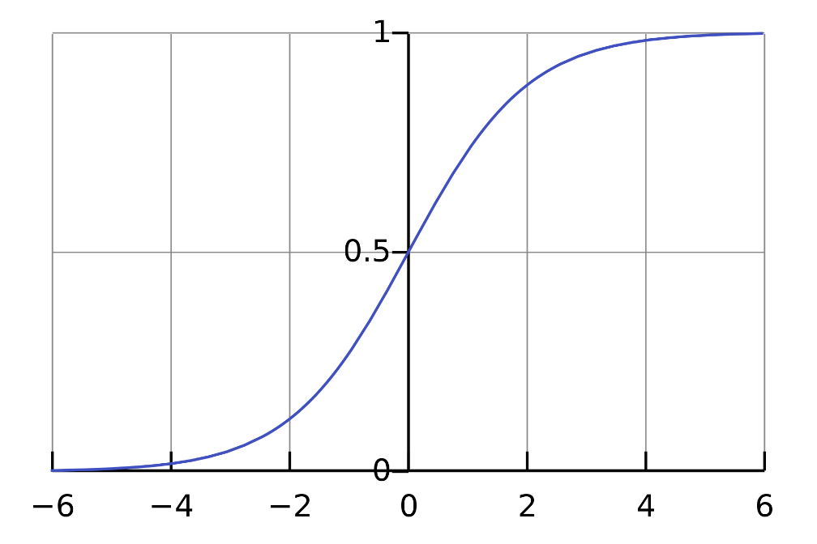

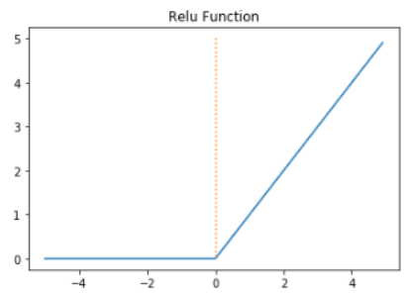
5. 이항 교차 엔트로피
7.4 | 0.7 | 0 | 1.9 | 0.076 | 11 | 34 | 0.9978 | 3.51 | 0.56 | 9.4 | 5 | 1
7.8 | 0.88 | 0 | 2.6 | 0.098 | 25 | 67 | 0.9968 | 3.2 | 0.68 | 9.8 | 5 | 1
7.8 | 0.76 | 0.04 | 2.3 | 0.092 | 15 | 54 | 0.997 | 3.26 | 0.65 | 9.8 | 5 | 1
11.2 | 0.28 | 0.56 | 1.9 | 0.075 | 17 | 60 | 0.998 | 3.16 | 0.58 | 9.8 | 6 | 1
… | … | … | … | … | … | … | … | … | … | … | … | …
6.8 | 0.28 | 0.4 | 22 | 0.048 | 48 | 167 | 1.001 | 2.93 | 0.5 | 8.7 | 5 | 0
6.8 | 0.28 | 0.36 | 8 | 0.045 | 28 | 123 | 0.9928 | 3.02 | 0.37 | 11.4 | 6 | 0
6.6 | 0.15 | 0.34 | 5.1 | 0.055 | 34 | 125 | 0.9942 | 3.36 | 0.42 | 9.6 | 5 | 0
sigmoid 함수
# 데이터 입력
df_pre = pd.read_csv(‘../dataset/wine.csv’, header=None)
df = df_pre.sample(frac=1)
dataset = df.values
X = dataset[:, 0:12]
Y = dataset[:, 12]
# 모델 설정
model = Sequential()
model.add(Dense(30, input_dim=12, activation='relu'))
model.add(Dense(12, activation=‘relu’))
model.add(Dense(8, activation=‘relu’))
model.add(Dense(1, activation=‘sigmoid’))
Lelu 함수
def relu(x): return np.maximum(0, x)
# 모델 컴파일
model.compile(loss=‘binary_crossentropy’, optimizer=‘adam’,
metrics=['accuracy'])
# 모델 실행
model.fit(X, Y, epochs=200, batch_size=200)

Slide 8
6. 모델 실행(Callbacks)
from keras.callbacks import ModelCheckpoint
from keras.callbacks import ModelCheckpoint, EarlyStopping
# 모델 저장 폴더 설정
MODEL_DIR = ＇./model‘
If not os.path.exists(MODEL_DIR):
os.mkdir(MODEL_DIR)
# 모델 저장 조건 설정
modelpath = “./model{epoch:02d}-{val_loss:.4f}.hdf5”
Checkpointer = ModelCheckpoint(filepath=modelpath, monitor=‘val_loss’, verbose=1, save_best_only=True)
# 모델 저장 조건 설정
modelpath = “./model{epoch:02d}-{val_loss:.4f}.hdf5”
Checkpointer = ModelCheckpoint(filepath=modelpath, monitor=‘val_loss’, verbose=1, save_best_only=True)
monitor=‘val_loss’
monitor=‘val_accuracy’
early_stopping_callback = EarlyStopping(monitor='val_loss', patience=100)
# 모델 실행 및 저장
model.fit(X, Y, validation_split=0.2, epochs=200, batch_size=200, verbose=0, callbacks=[checkpointer])
방법1)
model.fit(X, Y, validation_split=0.2, epochs=200, batch_size=200, verbose=0, callbacks=[early_stopping_callback])
방법2)
model.fit(X, Y, validation_split=0.2, epochs=200, batch_size=200, verbose=0, callbacks=[checkpointer, early_stopping_callback])

